Slide 1


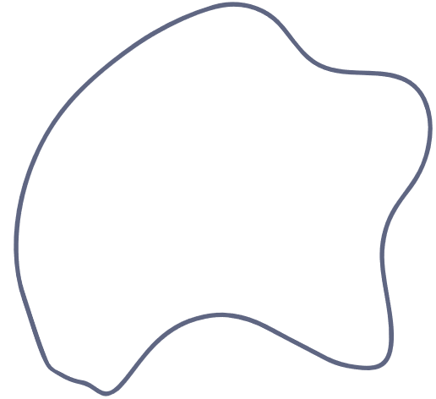
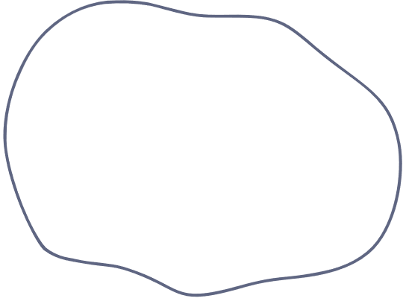




CHÀO MỪNG CÁC EM ĐẾN VỚI BÀI HỌC MỚI!

Slide 2

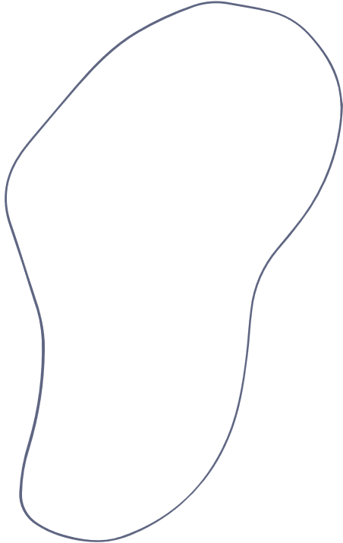

KHỞI ĐỘNG
Trong suốt quá trình học cũng như hiểu biết của bản thân, em đã biết những loại dấu nào. Hãy chia sẻ cho cô và cả lớp cùng nghe?
Dấu phẩy
Dấu chấm
Dấu chấm hỏi
Dấu chấm phẩy
Dấu ngoặc đơn
Dấu ngoặc kép

Slide 3
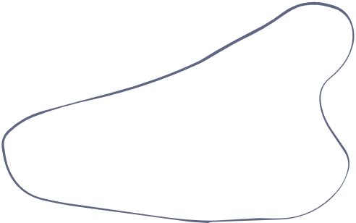


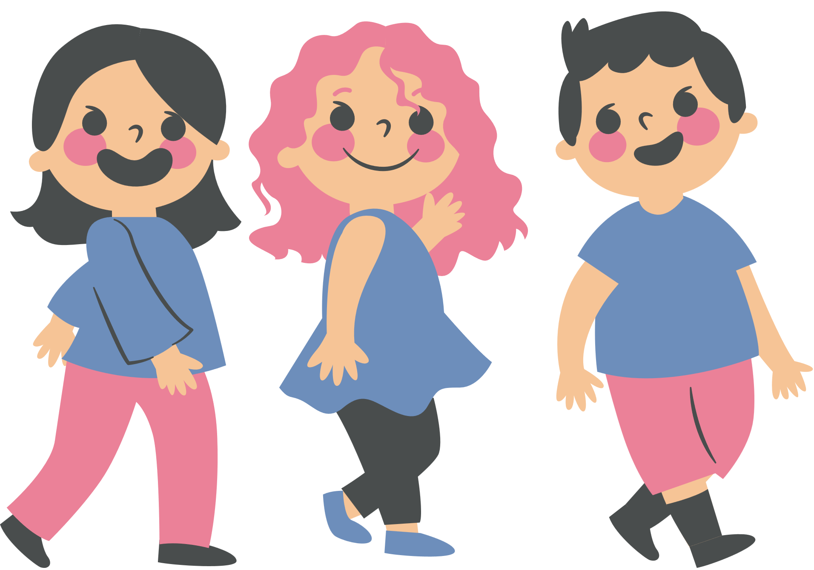

BÀI 13
LUYỆN TỪ VÀ CÂU
DẤU
GẠCH NGANG

Slide 4



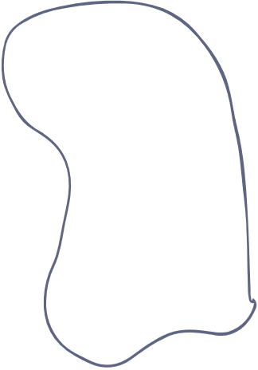

1. Nhận xét
NỘI DUNG BÀI HỌC
2. Rút ra bài học
3. Luyện tập

Slide 5




1. Nhận xét

Slide 6

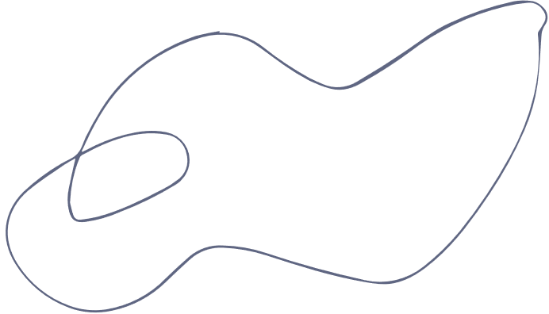
Dấu gạch ngang trong mỗi câu dưới đây được dùng để làm gì? Tìm ý đúng?
Việt – Lào hai nước chúng ta Tình sâu hơn nước Hồng Hà, Cửu Long. HỒ CHÍ MINH | 1) Để nối tên thời điểm bắt đầu và thời điểm kết thúc của một vụ trồng trọt.
b) Sau khi hòa bình được lập lại, hệ thống đường sắt miền Bắc đã được khôi phục và xây dựng mới với những tuyến đường chính là Hà Nội – Lào Cai, Hà Nội – Hải Phòng, Hà Nội – Lạng Sơn. | 2) Để nối tên hai nước có quan hệ với nhau.
c) Vụ Đông – Xuân năm nay diễn ra trong điều kiện thời tiết tương đối thuận lợi. | 3) Để nối tên điểm đầu và điểm cuối của một tuyến đường.
d) Tuyến xe buýt số 72 (từ bến xe Yên Nghĩa đi Xuân Mai) di chuyển theo lộ trình sau: Bến xe Yên Nghĩa - Quốc lộ 6 – Cầu Mai Lĩnh - Biên Giang – Chúc Sơn – Phú Nghĩa – Xuân Mai. | 4) Để nối lên các điểm dùng trên một tuyển đường.

Slide 7
2. Rút ra bài học

Slide 8


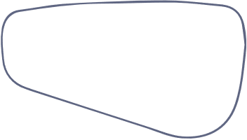
Dấu gạch ngang được dùng để
nối các từ trong một liên danh.
Lưu ý
Liên danh: tập hợp hai hoặc nhiều từ chỉ tên những sự vật có quan hệ với nhau (nghĩa trong bài học).
Giữa dấu gạch ngang với từ đứng trước và sau nó có khoảng cách.

Slide 9




Dấu gạch ngang dùng để làm gì?
Cần chú ý gì khi dùng dấu gạch ngang để nổi các liên danh?
THẢO LUẬN NHÓM ĐÔI

Slide 10
3. Luyện tập

Slide 11

Tìm và nêu tác dụng của dấu gạch ngang trong các câu sau
b) Công ty cổ phần Vận tải đường sắt Sài Gòn tổ chức thêm một số chuyến tàu vào dịp lễ Quốc khánh năm 2022. Sau đây là các tuyến đường có chuyến tàu tăng thêm:
+ Tuyến Thành phố Hồ Chí Minh – Hà Nội.
+ Tuyến Thành phố Hồ Chí Minh – Quy Nhơn.
+ Tuyến Thành phố Hồ Chí Minh – Nha Trang
+ Tuyến Thành phố Hồ Chí Minh – Phan Thiết.
Theo báo hanoimoi.com.vn
a. Cầu truyền hình đặc biệt “Hạ Long thần tiên" nhằm tôn vinh giá trị của Vịnh Hạ Long được truyền hình trực tiếp từ 20 giờ đến 22 giờ ngày 29-10-2011 với bốn điểm cầu: Hà Nội – Hạ Long – Huế – Thành phố Hồ Chí Minh.
Theo QUANG THỌ

Slide 12
 | Tập hợp từ ngữ có dấu gạch ngang | Tác dụng của dấu gạch ngang
a. | Hà Nội - Hạ Long - Huế - Thành phố Hồ Chí Minh | Dùng để nối các từ ngữ trong một liên danh (các điểm cầu trong cùng một chương trình truyền hình).
b. | + Tuyến Thành phố Hồ Chí Minh – Hà Nội. + Tuyến Thành phố Hồ Chí Minh – Quy Nhơn. + Tuyến Thành phố Hồ Chí Minh – Nha Trang. + Tuyến Thành phố Hồ Chí Minh – Phan Thiết. | Dùng để nối các từ ngữ trong một liên danh (các điểm đầu và điểm cuối của một tuyến đường).

Slide 13
Tìm vị trí cần bổ sung dấu gạch ngang; nêu tác dụng của mỗi dấu gạch ngang
b) Trong kho tàng truyện cổ các dân tộc thiểu số miền núi Quảng Ngãi có không ít những câu chuyện về tình ruột thịt anh em Kinh Thượng.
Theo sách Các dân tộc thiểu số Việt Nam thế kỉ XX
a) Ngày 24-10-2018, Bộ Tư lệnh Bộ đội Biên phòng đã tổ chức họp báo thông tin về Chuong trình Giao lưu hữu nghị biên giới Việt Nam Lão Cam-pu-chia lần thứ nhất, năm 2018.
Theo báo daidoanket.vn
c) Vùng quế Trà My Trà Bồng (Quảng Nam Quảng Ngãi) là một trong bốn vùng trồng quế có diện tích lớn và lâu đời ở Việt Nam.
Theo báo Quảng Ngãi

Slide 14
Đáp án
b) Trong kho tàng truyện cổ các dân tộc thiểu số miền núi Quảng Ngãi có không ít những câu chuyện về tình ruột thịt anh em Kinh – Thượng.
a) Ngày 24-10-2018, Bộ Tư lệnh Bộ đội Biên phòng đã tổ chức họp báo thông tin về Chương trình Giao lưu hữu nghị biên giới Việt Nam – Lào – Cam-pu-chia lần thứ nhất, năm 2018. (Dấu - trong từ Cam-pu-chia dùng để nối các tiếng trong một tên riêng nước ngoài phiên âm sang tiếng Việt, giữa dấu đó và các tiếng không có khoảng cách. Dấu đó được gọi là dấu gạch nối)
c) Vùng quế Trà My – Trà Bồng (Quảng Nam – Quảng Ngãi) là một trong bốn vùng trồng quế có diện tích lớn và lâu đời ở Việt Nam.

Slide 15

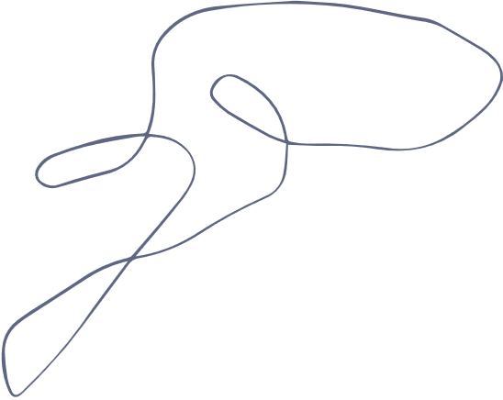





CỦNG CỐ, DẶN DÒ
Ôn lại kiến thức đã học về dấu gạch ngang.
Chuẩn bị bài mới: Viết 2 - Luyện tập tả con vật (Mở bài)

Slide 16


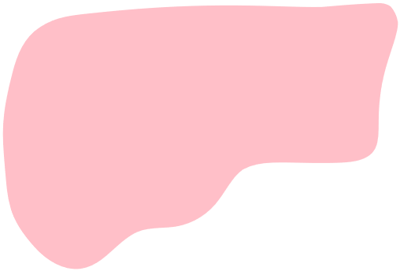


CẢM ƠN CÁC BẠN
ĐÃ CHÚ Ý LẮNG NGHE!

